Slide 1
Mediabegrip week 5 – (V)SO
OpenAI Chatbot:
Goed? Praktisch of Tegenvaller?

Slide 2
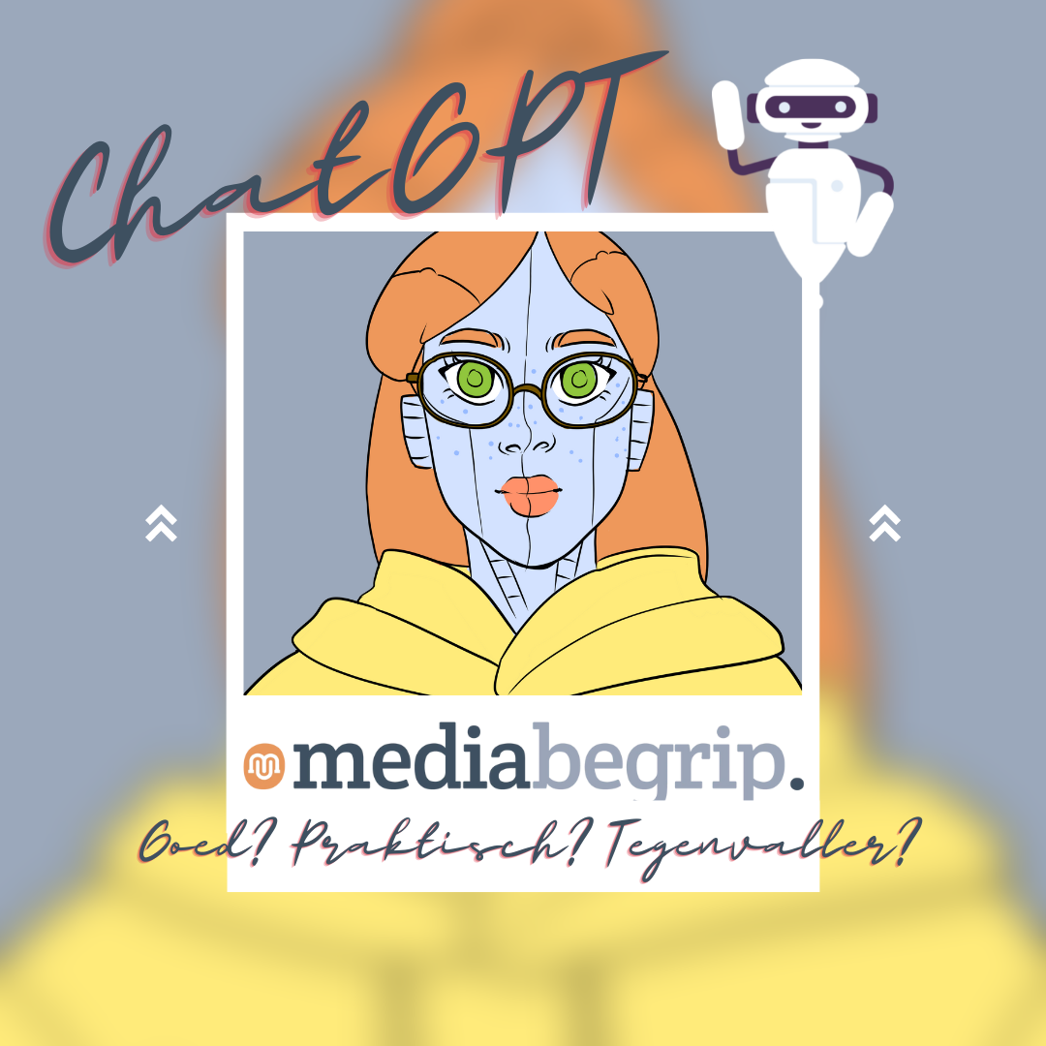
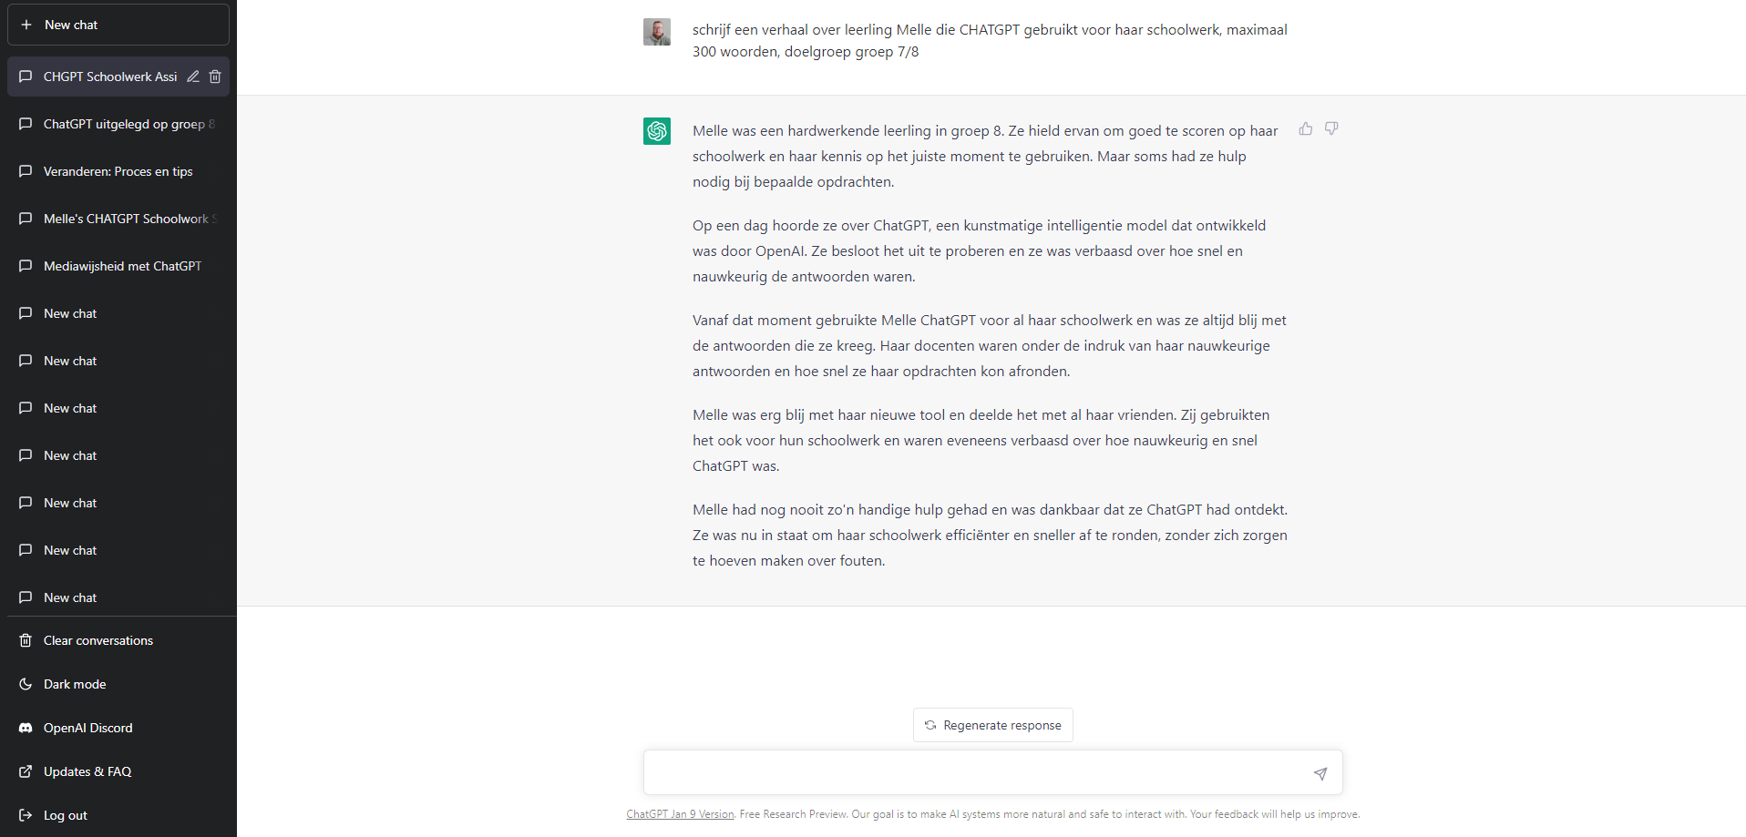
Melle was een hardwerkende leerling in groep 8. Ze hield ervan om goed te scoren op haar schoolwerk en haar kennis op het juiste moment te gebruiken. Maar soms had ze hulp nodig bij bepaalde opdrachten.
Op een dag hoorde ze over ChatGPT, een kunstmatige intelligentie model dat ontwikkeld was door OpenAI. Ze besloot het uit te proberen en ze was verbaasd over hoe snel en nauwkeurig de antwoorden waren.
Vanaf dat moment gebruikte Melle ChatGPT voor al haar schoolwerk en was ze altijd blij met de antwoorden die ze kreeg. Haar docenten waren onder de indruk van haar nauwkeurige antwoorden en hoe snel ze haar opdrachten kon afronden.
Melle was erg blij met haar nieuwe tool en deelde het met al haar vrienden. Zij gebruikten het ook voor hun schoolwerk en waren eveneens verbaasd over hoe nauwkeurig en snel ChatGPT was.
Melle had nog nooit zo'n handige hulp gehad en was dankbaar dat ze ChatGPT had ontdekt. Ze was nu in staat om haar schoolwerk efficiënter en sneller af te ronden, zonder zich zorgen te hoeven maken over fouten.
Het verhaal is anders dan anders. Waarom is dat? Klik snel door.
Melles media

Slide 3
Nu in de media: ChatGPT…
De komst van ChatGPT is bij Google ingeslagen als een bom!
Van nu.nl:
ChatGPT is een chatbot. Het programma werkt op basis van kunstmatige intelligentie (AI). De software kan vragen beantwoorden, maar ook opdrachten uitvoeren. De testversie werkt al zo goed, dat er al heel veel mensen gebruik van hebben gemaakt.
Dat is ook bij Google niet onopgemerkt gebleven. Het heeft zelfs tot een 'code rood-situatie' geleid, schrijft de Amerikaanse zakenkrant op basis van bronnen.
De zoekgigant is bang dat ChatGPT de manier waarop mensen in de toekomst naar informatie zoeken flink gaat veranderen. Dat raakt het bedrijf op zijn gevoeligste plek. De zoekmachine is het product waar Google groot mee is geworden en waar nog steeds veel geld mee wordt verdiend.

Slide 4
Wat is ChatGPT en hoe werkt het?
We vroegen het aan ChatGPT zelf. Het antwoord:
Het antwoord volgens het Jeugdjournaal:
ChatGPT is een computerprogramma dat teksten kan schrijven. Je kunt de app opdrachten geven. Bijvoorbeeld: 'Schrijf een artikel over hamsters’. Je krijgt dan dus een artikel over hamsters terug. Deze teksten zijn zo enorm goed dat het lijkt alsof een mens ze heeft geschreven.

Slide 5
Laten we het eens proberen.
Bekijk samen het programma ChatGPT op het bord.
Bedenk een aantal vragen om te stellen en stel deze ook aan het programma. Wat vind je van de antwoorden? Kloppen ze?
Is het valsspelen?
Wat leer jij nog als je op deze manier je huiswerk maakt?
Wat zijn de voor- en nadelen?

Slide 6
De Opdracht:
Schrijf in tweetallen een tekst over het gebruik van internet bij jullie huiswerk.
Maak van de geschreven tekst een video waarin je jullie verhaal uitlegt.
Oh ja…
Ben je benieuwd hoe wij deze les gemaakt hebben?
Klik hier…

Slide 7
Onderdeel Burgerschap
Iedere week een opdracht om te werken aan de doelen van Burgerschap! De opdracht sluit aan bij de les van Mediabegrip.

Slide 8
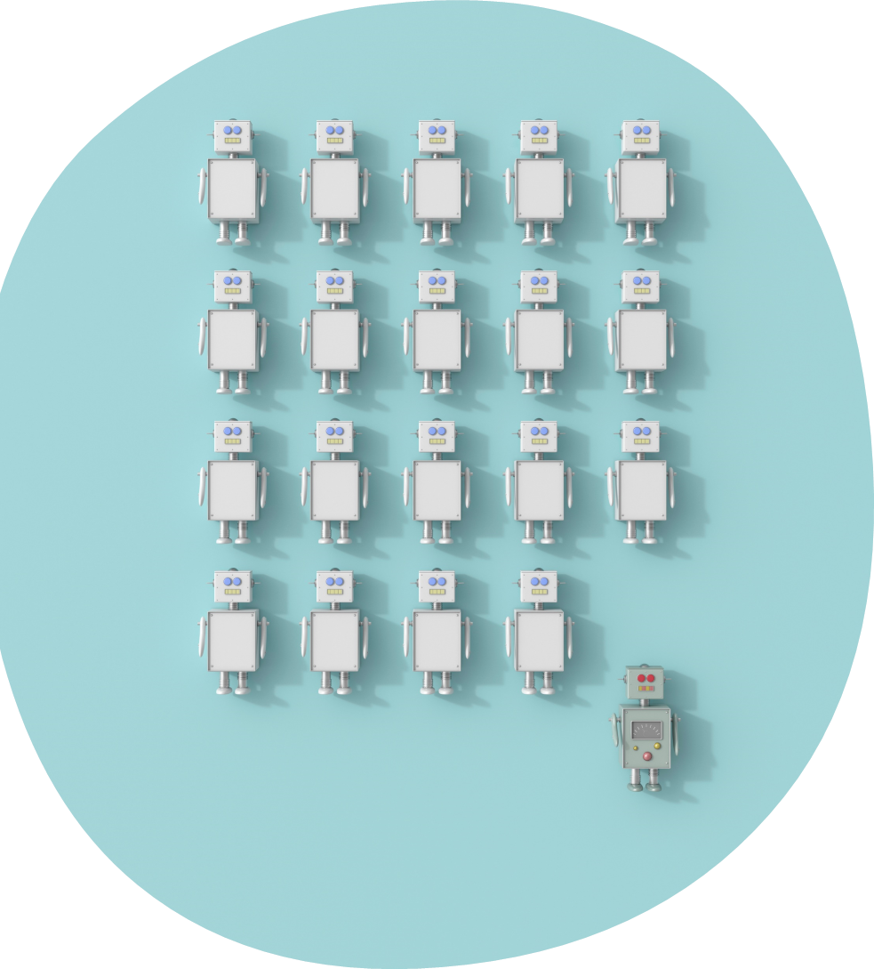
Burgerschap
Opdracht:
Kunstmatige intelligentie gaat een steeds grotere rol spelen in onze maatschappij.
Bediscussieer de volgende stelling:
“Robots gaan ons hele leven bepalen”

